Slide 1
The Sugarscape (Epstein / Axtell)
Projekt im Rahmen der Vorlesung “Regelbasierte Modelle” an der Universität Osnabrück.
Dozentin: Prof. Dr. Claudia Pahl-Wostl
Erstellt von: Waldemar Smirnow Denis Meyer Stefan Hermes

Slide 2
Erläuterungen (1)
Sugarscape ist ein Agenten-basiertes Computermodell, das die Entwicklung einer künstlichen Gesellschaft, (Artificial Society) unter beliebig komplexen Annahmen der Interaktion ihrer Individuen untereinander bzw. mit ihrer Umwelt abbildet.
Das Ziel dieses Modells ist die Ermittlung von Einflüssen bestimmter Eigenschaften der Agenten auf das Gesamtsystem. Auf diese Weise sollen mögliche Störfaktoren, die soziale oder ökonomische Experimente bzw. Erhebungen in der realen Welt unter Umständen beeinflussen, eleminiert werden.

Slide 3
Erläuterungen (2)
Die Basis des Modells ist durch einen nachwachsenden Rohstoff (Zucker) gegeben, der von den Agenten abgebaut wird.
Auf diese Weise kann schon auf Grund sehr simpler Annahmen und Regeln (wie etwa dem Metabolismus der Agenten und der Wachstumsrate des Rohstoffes) ein komplexes Verhalten des Systems beobachtet und gewisse Rückschlüsse auf das Systemverhalten, d.h. die Entwicklung einer Gesellschaft, der einfache Regeln zu Grunde gelegt wurden, getroffen werden.

Slide 4
Implementation
Die Aufgabenstellung dieses Projekts sah es vor, eine Simulation mit Hilfe der Klassenbibliothek “Famoja” (Framework for Agent-based MOdeling with Java) in Java zu entwickeln.
Dabei wurde von folgenden Annahmen ausgegangen:

Slide 5

Implementation - Umwelt
50 x 50 großes Raster mit torischen Randbedingungen
Liefert Ressource und sorgt dafür, dass diese mit einer bestimmten Wachstumsrate nachwächst
Ressource ist auf den Raumparzellen des Rasters verteilt
Beispiel-Raster,
angereichert mit 2 Zuckerbergen:

Slide 6
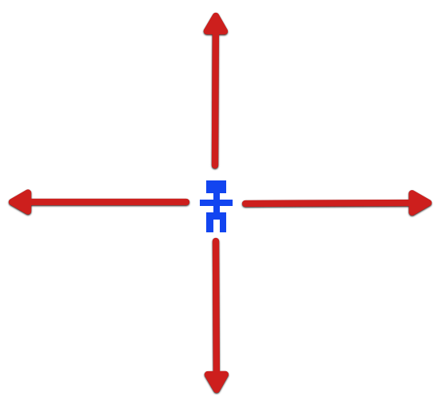
Implementation – Agenten (1)
Bewegen sich auf der Umwelt und sammeln Zucker
Besitzen einen Metabolismus, d.h., sie verbrauchen Zucker zur Erhaltung der eigenen Lebensaktivitäten (Zeitschritte/1 Zuckereinheit)
Haben eine begrenzte Lebenserwartung (zunächst 60-100 Zeitschritte)
Das Blickfeld (= maximaler Abstand zu einem Gitterplatz, aus dem noch Informationen empfangen werden können) ist begrenzt und wird durch eine (ggf. ausgeweitete) Von-Neumann-Nachbarschaft (s.u.) realisiert.
Der Wohlstand eines Agenten wird durch den Besitz (Zucker) dargestellt.
Es gibt Agenten unterschiedlicher Geschlechter, die sich entsprechend fortpflanzen
Die Fähigkeit, sich fortpflanzen zu können, ist auf ein bestimmtes Alter eingeschränkt und wird abhängig vom Geschlecht des Agenten zufällig ermittelt.
(Ausgeweitete) Von-Neumann-Nachbarschaft:

Slide 7
Implementation – Agenten (2)
Bewegungsregeln und -ablauf
Ohne aktive Suche nach einem Partner:
Suche innerhalb des Blickfeldes die freien Gitterplätze mit dem meisten Zucker
Wähle bei gleichen Zuckermengen auf verschiedenen Plätzen den, der am nächsten ist
Gehe zu diesem Gitterplatz
Ernte Zucker an dem Gitterplatz
Mit aktiver Suche nach einem Partner:
Schaue alle Nachbarn an
Wenn einer der Nachbarn
fruchtbar ist,
vom anderen Geschlecht ist,
genügend Zucker hat
Und
Man selber fruchtabr ist und
Genügend Geld hat und
Der Zucker bis zu einem bestimmten Betrag abgebaut ist
Dann
Suche eine freie Parzelle nahe des potentiellen Partners
Bewege dich dorthin
Ansonsten
Gehe vor wie bei „Ohne aktive Suche nach einem Partner“

Slide 8
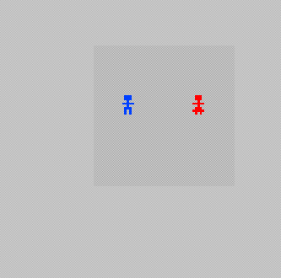
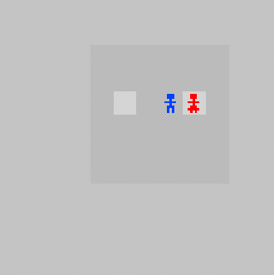
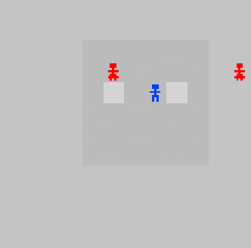
Implementation – Agenten (3)
Ablauf der sexuellen Reproduktion
Wähle per Zufall einen benachbarten Agenten
Wenn dieser Nachbar
fruchtbar ist,
er mindestens so viel Zucker besitzt, wie er bei der Geburt bekommen hat,
vom anderen Geschlecht ist und
mindestens eine leere Parzelle in der Nähe ist,
Dann
wird ein Kind geboren, dessen initiale Zuckermenge jeweils die Hälfte der Zuckermenge des Vaters und der Mutter, welche sie selbst zur Geburt bekommen haben, entspricht.

Slide 9
Implementation – Agenten (4)
Vererbungsregel
Wenn der Agent stirbt, wird das Vermögen gleichmäßig unter den Nachkommen aufgeteilt

Slide 10
Beispiele, Erläuterungen hier...

